Slide 1

TÌM HIỂU VỀ VÙNG
KINH TẾ TRỌNG ĐIỂM BẮC BỘ
Bài 13
THỰC HÀNH:

Slide 2





Sưu tầm tư liệu và trình bày về Vùng kinh tế trọng điểm Bắc Bộ trên giấy A1 hoặc A0.
Hướng dẫn
Hoạt động nhóm
Tự chọn hình thức trình bày: mindmap, poster, inforgraphic,….
Thời gian:
30 phút
Hết giờ, dán sản phẩm lên tường xung quanh lớp học như một triển lãm tranh.
Mỗi nhóm giữ lại 2 HS tại chỗ thuyết trình cho nhóm khác, các HS còn lại di chuyển theo chiều kim đồng hồ, mỗi trạm dừng 2 phút để nghe thuyết trình, có thể có ý kiến bình luận hoặc bổ sung.

Slide 3
Các bước thực hiện
Bước 1
Tìm kiếm thông tin: Lựa chọn nội dung qua sách, báo, tạp chí, internet,... liên quan về Vùng kinh tế trọng điểm Bắc Bộ. (Truy cập link hoặc quét các mã QR ở slide sau để tham khảo).
Bước 2
Xử lí thông tin:
Chọn lọc tư liệu từ những thông tin tìm kiếm được.
Sắp xếp, xử lí các thông tin vừa tìm kiếm được cho phù hợp với nội dung trình bày.
Bước 3
Hoàn thành nội dung trình bày theo gợi ý dưới đây:
VÙNG KINH TẾ TRỌNG ĐIỂM BẮC BỘ 1. Khái quát chung (tên vùng, vị trí, diện tích, các tỉnh và thành phố,...). 2. Thế mạnh nổi bật để phát triển kinh tế. 3. Vai trò, đóng góp của vùng đối với nền kinh tế cả nước.

Slide 4

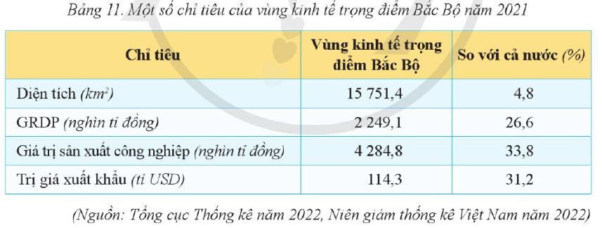



Quét mã QR để tham khảo
Các nhóm phân chia công việc cho các thành viên tìm thông tin về:
(1) Vị trí địa lí và lịch sử hình thành.
(2) Tên các tỉnh, thành phố; diện tích, dân số Vùng KTTĐ Bắc Bộ.
(3) Trình bày một số thế mạnh nổi trội của vùng về vị trí, tài nguyên TN,
nguồn lao động, cơ sở hạ tầng, vốn đầu tư,...
(4) Kể tên một số ngành kinh tế tiêu biểu.
(5) Vai trò của vùng đối với nền kinh tế cả nước (đóng góp của vùng vào GDP cả nước).

Slide 5
Bảng kiểm cho sản phẩm
Nội dung | Có | Không
Có tên sản phẩm, tên thành viên.
Thể hiện được đầy đủ nội dung như yêu cầu.
Chữ viết rõ ràng, đúng chính tả, dễ đọc.
Có hình vẽ, icon minh họa.
Bố cục hài hòa, cân đối, có tính sáng tạo.
Màu sắc rõ nét, thu hút.

Slide 6

BÁO CÁO SẢN PHẨM
Dán sản phẩm lên tường xung quanh lớp học như một triển lãm tranh.
Mỗi nhóm giữ lại 2 HS tại chỗ thuyết trình cho nhóm khác, các HS còn lại di chuyển theo chiều kim đồng hồ tới các trạm.
Mỗi trạm dừng 2 phút để nghe thuyết trình, có thể có ý kiến bình luận hoặc bổ sung, đồng thời dựa vào bảng kiểm để chấm điểm cho các nhóm.

Slide 7
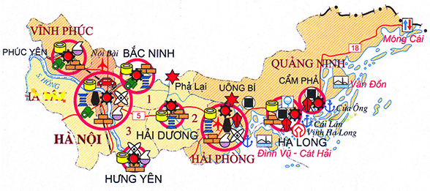
VÙNG KINH TẾ TRỌNG ĐIỂM BẮC BỘ

Slide 8
Nội dung ghi bài
VÙNG KINH TẾ TRỌNG ĐIỂM BẮC BỘ
1. Khái quát chung (tên vùng, vị trí, diện tích, các tỉnh và thành phố,...).
Gồm 7 tỉnh và thành phố: Hà Nội, Hải Phòng, Quảng Ninh (3 hạt nhân của vùng), Hải Dương, Hưng Yên, Bắc Ninh và Vĩnh Phúc.
Là trung tâm kinh tế năng động và là đầu tàu kinh tế quan trọng của miền Bắc và cả nước
Diện tích: 15 751,3 km².
Dân số 17 630,2 nghìn người.
2. Thế mạnh nổi bật để phát triển kinh tế.
- Vị trí
- Tự nhiên
- Dân cư
- Kinh tế
3. Vai trò, đóng góp của vùng đối với nền kinh tế cả nước.
Là trung tâm đầu não về chính trị, kinh tế, văn hóa và khoa học - công nghệ của cả nước.
Là vùng hạt nhân, là động lực thúc đẩy sự phát triển kinh tế của vùng đồng bằng sông Hồng. Trong đó, Hà Nội, Hải Phòng và Quảng Ninh tạo thành tam giác phát triển của vùng kinh tế trọng điểm Bắc bộ, từ đó lan rộng và lôi kéo các địa phương khác cùng phát triển.
Giai đoạn 2017 - 2021, vùng KTTĐ Bắc bộ có tăng trưởng GRDP nhanh nhất, đạt khoảng 7,96%/năm.

Slide 9





-
LUYỆN TẬP – VẬN DỤNG
Hoạt động cặp
Hoàn thành phiếu trắc nghiệm
Thời gian:
3 phút
Hết giờ, 2 cặp kế nhau đổi bài chấm chéo

Slide 10



1
CÂU HỎI
Vùng kinh tế trọng điểm Bắc Bộ của Việt Nam gồm bao nhiệu tỉnh và thành phố?
A. 4.
B. 5.
C. 6.
D. 7.

Slide 11
2
CÂU HỎI
3 hạt nhân của vùng kinh tế trọng điểm Bắc Bộ là:
A. Hải Dương, Hưng Yên, Bắc Ninh.
B. Quảng Ninh, Bắc Ninh, Vĩnh Phúc.
C. Hà Nội, Hải Phòng, Hải Dương.
D. Hà Nội, Hải Phòng, Quảng Ninh.

Slide 12
3
CÂU HỎI
Ưu thế lớn nhất của vùng kinh tế trọng điểm Bắc Bộ là
A. nguồn lao động có trình độ cao.
B. đất feralit trồng cây công nghiệp.
C. sông ngòi có giá trị thủy điện lớn.
D. có nhiều tỉnh và thành phố nhất.

Slide 13
4
CÂU HỎI
Các sân bay thuộc vùng kinh tế trọng điểm Bắc Bộ là:
A. Phú Bài, Nội Bài, Liên Khương.
B. Tân Sơn Nhất, Long Thành, Cát Bi.
C. Nội Bài, Cát Bi, Vân Đồn.
D. Cam Ranh, Vân Đồn, Cát Bi.

Slide 14
5
CÂU HỎI
Các tỉnh nào sau đây không thuộc vùng kinh tế trọng điểm Bắc Bộ?
A. Ninh Bình, Nam Định.
B. Bắc Ninh, Vĩnh Phúc.
C. Hưng Yên, Bắc Ninh.
D. Hải Dương, Vĩnh Phúc.

